Slide 1
關於我：王丞棟
一個26歲青年

Slide 2
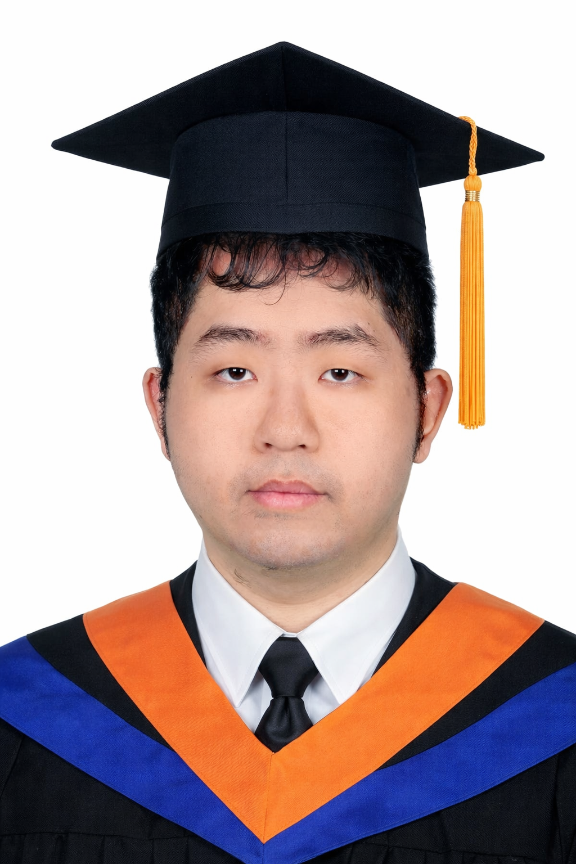
我的學習旅程
基本資料
教育背景
成長軌跡
從萬能科技大學出發，在讀大學期間感到很迷茫，在二年級時做出了重要決定，決定先休學，輟學的這兩年我去當完了兵，後轉學到台中科技大學，於2024 (113年時) 在那裡完成學業。這段轉學經歷讓我學會許多事情。
現年26歲，帶著扎實的學習經歷和對未來的期待。每一次的選擇都是為了成為更好的自己，每一步都在為未來奠定基礎。

Slide 3

成長環境：在桃園的日子
家庭結構
童年記憶
五口之家：爸爸、媽媽、姐姐、哥哥和我。雖然年齡差距大，但每個人都有各自的故事。
父母忙於工作，哥哥個性不好，姐姐大我十歲常晚歸。這些經歷讓我學會獨立與自我成長。
珍貴友誼
幸運的是，有三位很好的朋友陪伴我度過那段時光。他們的存在讓童年不再孤單。

Slide 4

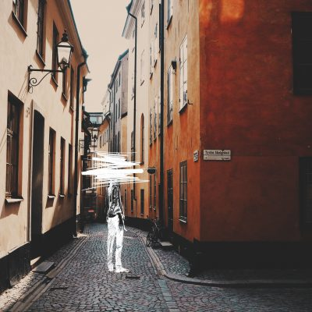
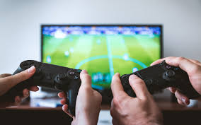

興趣愛好
讓我保持熱情的事物
聽音樂
玩遊戲
下西洋棋
音樂總能讓我放鬆、平靜，有時更能引起深刻共鳴。這是我最重要的情緒出口。
在虛擬世界中探索、挑戰自我，享受遊戲帶來的樂趣與成就感。
喜歡策略思考的過程，每一步都需要深思熟慮，這訓練了我的邏輯思維。

Slide 5




持續學習的信念
「知識就是力量」
在這個學習成本大幅降低的時代，我相信多一個知識就是多一種工具
學習不同領域
從技術到人文，廣泛涉獵各種知識，保持好奇心與開放心態。
製作實用工具
將學到的知識轉化為實際應用，創造方便生活的小工具。
快速理解問題
培養敏銳的洞察力，能夠迅速掌握問題核心並找出解決方案。

Slide 6


技術能力
1
我的數位工具箱
學習態度
AI圖像生成
目前還在學習、慢慢使用的階段，但每一次實作都是成長的機會。
ComfyUI - 深入理解每個模組的功能、用處與玩法，掌握提示詞技巧，創造各種視覺內容。
2
AI語言模型
GPT、Gemini - 用於學習、理解新知識，進行各種創意的Vibecoding實驗。
3
簡報與設計
Gamma、Canva - 製作專業簡報與視覺設計，呈現想法與創意。
4
語音處理
RVC - 探索聲音轉換技術，了解AI在音訊處理上的應用。

Slide 7
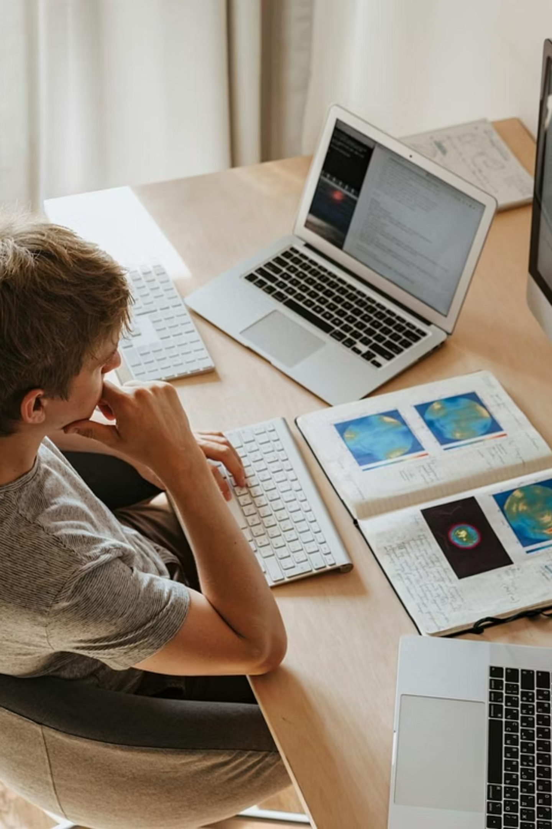
實作經驗
01
02
簡單計時器
網頁腳本
第一個獨立完成的小工具，學習基礎程式邏輯與介面設計。
開始探索網頁自動化與功能擴充，解決實際需求。
03
網站架設
使用開源模板架設網站，學習修改資料與內容，理解網站運作原理。
雖然目前作品不多，但每一個專案都是寶貴的學習經驗。我相信從小處做起，逐步累積實力，終將能夠創造更大的價值。

Slide 8




核心能力總覽
AI工具運用
製作簡單公式
熟悉多種AI軟體，能夠靈活運用於不同場景
將邏輯思維轉化為實用的計算工具
快速理解問題
敏銳的洞察力與分析能力，迅速掌握核心

Slide 9
個人特質與成長
從經歷中學習
童年的獨立環境、轉學的決定、持續的自我學習，這些經歷塑造了現在的我。
適應變化的能力
獨立自主的性格
對新事物的好奇心
持續學習的動力
我相信每一次挑戰都是成長的機會，每一次學習都是為未來做準備。

Slide 10



展望未來
扎實基礎
持續精進現有技能，深化對各項工具的理解與應用
累積作品
完成更多實際專案，將知識轉化為具體成果
職涯發展
準備好迎接新的挑戰，在專業領域中持續成長

Slide 11
Thank you!
以上就是我的自我介紹內容
感謝您花時間了解我。我期待能在新的環境中貢獻所長，與團隊一起創造價值。

